Slide 1
Rekonstrukcija, modernizacija postojećih i implementacija novih sistema u instalacijama niske struje u HE “Piva”
Željko Pavićević - EPCG AD NIKŠIĆ

Slide 2
Uvod
40 godina rada HE “Piva”...
I faza rekonstrukcije i modernizacije opreme je obuhvatila: zamjenu pobude na generatorima, ugradnju električnog kočenja, zamjenu visokonaponskih prekidača u razvodnom postrojenju 220 kV i zamjenu sabirničkih rastavljača u dalekovodnim poljima 220 kV.
II faza rekonstrukcije i modernizacije opreme i građevinskih objekata ima za cilj rekonstrukciju i modernizaciju opreme i objekata hidroelektrane, sa planiranim efektima povećanja pogonske spremnosti i sigurnosti rada Elektrane, kao i mogućnošću povećanja snage agregata.
Building Managment System (BMS), sistem upravljanja objektom koji će se vremenom implementirati u HE "Piva“. Sistem upravljanja objektom je sistem upravljanja objektima baziran na mikroprocesorskim kontrolerima koji pruža mogućnost centralizovanog upravljanja i nadgledanja mašinske i elektro opreme u objektu. Ovakvi sistemi imaju za cilj smanjenje sopstvene potrošnje objekta, obezbjeđivanje višeg nivoa bezbjednosti ljudi i opreme u objektu, kreiranje različitih scenarija u slučaju pojave vanrednih situacija u objektu.
Primjer...

Slide 3
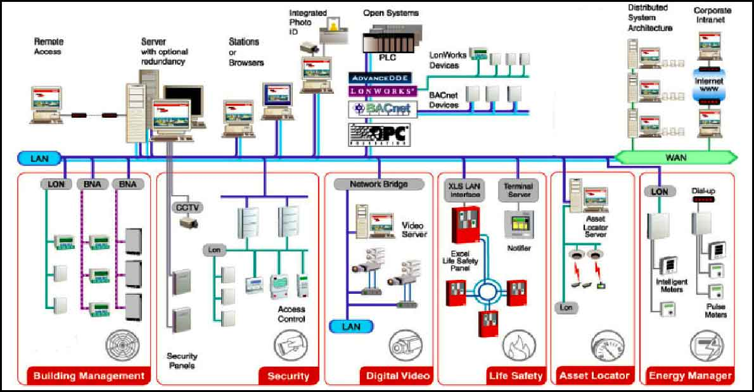

Slide 4
Benefiti sistema upravljanja objektom su :
  dobra kontrola,
  mogućnost zasebnog upravljanja prostorijama,
  povećanje produktivnosti,
  monitoring i upravljanje potrošnjom električne energije,
  povećanje životnog vijeka opreme,
  efikasniji HVAC sistemi,
  ušteda na vremenu i novcu u procesu održavanja sistema,
  centralno ili daljinsko upravljanje i monitoring objekta,
  automatsko kreiranje plana održavanja, rano otkrivanje problema u radu opreme.
S obzirom na značaj objekta i na činjenicu da je otpočela faza rekonstrukcije i modernizacije objekta HE "Piva", uvođenje ovakvog sistema upravljanja je više nego neophodno i opravdano.

Slide 5
Spoljne telekomunikacione veze HE “Piva”
Prilikom puštanja u rad, HE "Piva" je bila povezana sa TS Pljevlja (privremeno RP Bajina Bašta), TS Ribarevina i TS Kakanj preko jedno - kanalnih VF veza po dalekovodima i sa Nikšićem preko 120/24 kanalne PDH radio relejne veze HE Piva - Ostrog - Nikšić. Svi ovi analogni transmisioni sistemi su u međuvremenu ostali van upotrebe i uklonjeni.
Umjesto postojeće RR veze, po istoj trasi, izgrađena je nova SDH radio - relejna veza kapaciteta STM 1 (63 E1). U okviru ove veze HE "Piva" se povezala sa Nikišićem i to kapacitetom 10 E1 + 10 Mbit/s Ethernet. SDH multiplekser u HE "Piva" je opremljen jednom karticom 21 x E1 i jednom Ethernet karticom sa osam FE portova. Isto tako su opremljeni i SDH multiplekseri u Nikšiću i na HE "Perućica". Ovi SDH multiplekseri, zajedno sa multiplekserom na Ostrogu, čine posebnu LAN mrežu u okviru koje se sada obavljaju transparentni Ethernet servisi.
Sjeverni SDH prsten.

Slide 6
Telefonski sistem
Postojeći komutacioni sistem sada čine: nova digitalna telefonska centrala Aastra TSW (Ericsson MD110) za fiksne telefonske priključke, i spoljašnja - unutrašnja mreža operatora T - Mobile za grupne veze mobilnih telefona. Ovakav, postojeći komutacioni sistem ostaje u daljem radu.
Prednost unutrašnje mreže operatora T - Mobile, koja je pokrila pojedine dijelove same elektrane koji se nalaze pod zemljom, se ogleda u većoj efikasnosti kao i boljoj komunikaciji osoblja HE "Piva" pri rješavanju pojedinih kvarova na agregatima.

Slide 7
Sistem video nadzora
Instalisan je sistem IP video nadzora koji je zasnovan na ONVIF - u (Open Network Video Interface). Open Network Video Interface jeste uspostavljanje globalnog standarda za interfejs za video proizvode zasnovane na IP mrežama, radi obezbeđivanja međusobne kompatibilnosti između mrežnih video proizvoda različitih proizvođača. Svi instalisani elementi video sistema i proizvoda za prenos video zapisa putem IP mreže u HE "Piva", kompatibilni su sa ONVIF - om, što obuhvata kamere, enkodere i dekodere.
Prvenstveno zbog samog značaja objekta kakav jeste HE "Piva", kao i zbog loše vidljivosti na pojedinim dijelovima objekta, kao i zbog česte magle na samoj brani objekta (najvisočijoj u Evropi sa svojih 220m) ugrađene su kamere visoke rezolucije kao i termovizijske kamere. Veza između pojedinih dijelova HE "Piva" koji su pokriveni video nadzorom jeste optika zbog velike izloženosti udaru groma i prenapona na pojedinim lokalitetima HE "Piva".
U osnovi sistema video nadzora jesu mrežni rekabilni, potpuno modularani iSCSI snimači veličine 2U, sa internim HDD - a sa 8 X 2 TB, proširiv do 192 HDD preko SAS interfejsa sa hardverskom RAID zaštitom (RAID - 5 i RAID - 6), predviđen za najviše performanse i brzine rada sa dva 10 Gigabit Ethernet porta za najveću brzinu i iSCSI povezivanje. Drugi uređaj je dat kao opciono rješenje i on obezbjeđuje 100% redudansu.

Slide 8
Topologija projektovanog sistema video nadzora HE Piva, može se podijeliti u sljedeće cjeline:
Nadzor brane, koji obuhvata:
  nadzor brane sa oskultacije,
  nadzor prelivnih ustava i ulaza u lift,
  nadzor brane sa stražarske kućice i
  nadzor ulazne građevine sa pristupnim putem,
Nadzor prilaznog puta u mašinska postrojenja sa nadzorom ulaznog platoa i pristupnog puta, kao i nadzor sa elektromehaničke radionice,
Nadzor prilaznih tunela i rasklopnog postrojenja,
Nadzor prilaznog tunela, turbinskog prostora, mašinske hale sa generatorima, šinskih veza na izvodima generatora i prostora za klimatizaciju,
Nadzor transformatorskog dijela i šinskih veza iznad bloka transformatora,
Centralni dio sistema video nadzora koji je smješten u Komandnoj sobi mašinske hale.

Slide 9
Sistem dojave požara
Zbog normi Evropske unije da se protivpožarni javljači sa radioaktivnim dijelovima u sebi moraju ukloniti iz objekata koji se koriste u HE "Piva" 2013. god. implementiran je novi sistem dojave požara, dok su kablovi zadržani u potpunosti jer ne postoji opasnost od udara groma kao ni prenapona i zadovoljavaju u potpunosti integraciju u budući sistem upravljanja objektom HE "Piva", drugim riječima nije bilo potrebe za polaganje optičkih veza.
Integral IP MX - proizvođač Schrack koja je modularna, odnosno radi kao decentralizovani sistem. Sastoji se od zasebnih komponenti, programirana je i konfigurisana u skladu s potrebama HE "Piva". Jedna od glavnih odlika centrale jeste njena potpuna, inteligentna redundantnost.

Slide 10
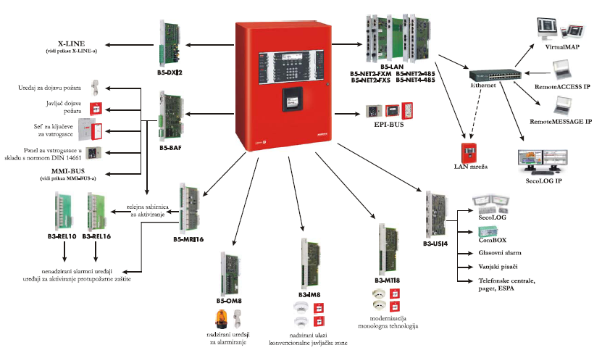

Slide 11
Svi moduli i komponente Integral IP MX centrale redundantno su konstruirani kako bi sistem bio neprestano dostupan. Time je sigurnost indikacije informacija, procesa signalizacije i upravljanja svim spojenim uređajima dojave požara sigurna. Stalak za module pričvršćen je na stražnji panel svakoga ulaznoga nivoa Integral IP MX-a koji standardno sadrži B5-MCU glavnu procesorsku jedinicu i B5-PSU jedinicu za napajanje. Ova modularna struktura podržava spajanje i raznih linijskih tehnologija (petlji i dodatnih linija) na jedinstvenu upravljačku jedinicu.
Centrala je isprogramirana po pojedinim zonama u kojima se nalaze adresibilni detektori. Centrala komunicira ponaosob sa svakim adresabilnim detektorom i u slučaju pojave požara tačno zna, koji detektor je u alarmu, odnosno mjesto požara. Naveli bismo da navedena centrala ima mogućnost razvoja do 16 petlji. Da bi bilo jasnije petlja je zatvorena linija koja počinje u centrali, prolazi kroz prostor od detektora do detektora i vraća se u centralu. Svaka petlja može da primi do 256 detektora. Centrala za dojavu požara u HE "Piva" posjeduje RS232 priključak za programiranje funkcija preko računara, RS485 priključak za komunikaciju sa drugim centralama, beznaponske i naponske izlaze za upravljenje uređajima i memoriju događaja.

Slide 12
Zaključak
Zbog samog značaja objekta kakav jeste HE "Piva" implementiran je sistem video nadzora, gdje se vodilo računa o izboru opreme da bi u budućnosti u potpunosti mogao da se integriše u budući sistem upravljanja objektom HE "Piva" čiji je Idejni projekat u toku izrade.
Zbog praćenja normi i standarda Evropske unije zamijenili smo centralu za dojavu požara. Odnosno akcenat je dat na zamjeni starih javljača koji su u sebi sadržavali radioaktivne materije novim adresabilnim senzorima.
Postavljanjem unutrašnje mreže operatora T - Mobile unutar same HE "Piva" postignuta je veća mobilnost i samim tim poboljšana komunikacija osoblja elektrane.
U toku je izrada Idejnog projekta sistema upravljanja objektom HE "Piva" koji bi trebao u potpunosti da integriše postojeće sisteme niske struje u HE "Piva" kao i doda "nove" kao što su, sistem rasvjete (opšte i nužne), HVAC sistem (grijanje, ventilacija i klimatizacija), protivprovalni sistem i sistem kontrole pristupa.

Slide 13
HVALA NA PAŽNJI

